Slide 1
질병진단
김민종
이은빈
안상근

Slide 2

목차
텍스트 유사도
Annoy
실험 결과
뱡향성

Slide 3
텍스트 유사도
떡볶이의 레시피가 뭐야?
떡볶이 어떻게 만들어?
→ 의미가 비슷한 두 문장이 얼마나 비슷한지 알아보는 것
유클리드,맨허튼,cosine 등 존재
3

Slide 4
텍스트 유사도
각 질병의 증상을 알고 있으니 비슷한 증상이 입력으로 들어오면 질병을 찾을 수 있지 않을까?
4

Slide 5
Annoy
Annoy(Approximate Nearest Neighbors Oh Yeah):
공간에서 가장 가까운 벡터를 찾는 알고리즘
Vector간의 거리를 계산하거나 유사한 단어 검색 가능
tree기반으로 동작
여러 개의 tree를 활용해 속도가 빠름
5
Notes:
마스킹을 사용하게 되면 어떤 입력이 그래디언트나 최종 출력에 포함 되서는 안될 때 신호를 보낼 수 있음

Slide 6
Annoy
Annoy를 통해 찾은 질병을 TF-IDF를 통해 문서 간의 유사도 검사를 하여 비슷한 증상을 나타내는 질병이 어떤 것이 있는지 제공
6
Notes:
마스킹을 사용하게 되면 어떤 입력이 그래디언트나 최종 출력에 포함 되서는 안될 때 신호를 보낼 수 있음

Slide 7
실험과정
Sentence-Transfomer
Annoy Builder를 통해 각 문장의 표현을 저장
Query를 입력받아 벡터화
Annoy를 통해 유사 벡터를 찾아냄
TF-IDF를 통해 비슷한 증상 검색 – 미적용
7
Notes:
마스킹을 사용하게 되면 어떤 입력이 그래디언트나 최종 출력에 포함 되서는 안될 때 신호를 보낼 수 있음

Slide 8
실험결과
Query = ‘머리가 아프고 몸이 피곤한 느낌’
메니에르 병 : 갑작스럽게 나타나는 빙빙 도는 듯한 어지럼증과 난청이 특징적인 증상 오심,구토를 동반하고 수 시간 지속
일과성 피로 : 피로감과 동반하여 식욕부진, 우울감, 두통, 기억력 및 집중력 장애
<내적 거리>
편두통성 어지럼증 : 두통,어지럼증,구역,구토 등이 나타납니다
뇌염 :두통,발열,오한,오심,구토,의식저하,혼미 시력저하,경련 발작 등의 증상
<코사인 유사도>
8
Notes:
마스킹을 사용하게 되면 어떤 입력이 그래디언트나 최종 출력에 포함 되서는 안될 때 신호를 보낼 수 있음

Slide 9
실험결과
Query = ‘왼쪽 시력은 흐릿하게 보이는 상태, 글자 하나가 날라가진 채로 보임’
황반병성 : 글자나 직선이 흔들려 보이거나 휘어져 보입니다. 결국에는 시력이 많이 저하되고, 시야 중심부에 보이지 않는 부위가 생기게 됩니다.
노안 : 먼 물체와 가까운 물체를 볼 대 수정체의 초점 전환이 늦어서 가까운 물체가 흐리게 보임
<내적 거리>
황반병성 : 글자나 직선이 흔들려 보이거나 휘어져 보입니다. 결국에는 시력이 많이 저하되고, 시야 중심부에 보이지 않는 부위가 생기게 됩니다.
노안 : 먼 물체와 가까운 물체를 볼 대 수정체의 초점 전환이 늦어서 가까운 물체가 흐리게 보임
<코사인 유사도>
9
Notes:
마스킹을 사용하게 되면 어떤 입력이 그래디언트나 최종 출력에 포함 되서는 안될 때 신호를 보낼 수 있음

Slide 10
실험결과
Query = ‘발등,발목에 빨간 점’
접촉성 피부염 :원발성 접촉 피부염과 알레르기성 접촉 피부염의 증상은 비슷하며 주로 홍반(동그란 붉은 점),부종 등을 동반한 습진 형태의 병변이다.
단독 : 팔,다리,손가락,발가락과 눈 주변,귀 볼 등에 피부 병변이 있으며 이는 경계가 뚜렷하고 납작한 모양으로 통증이 있으며 붉고 단단하며 따뜻하게 부어오르는 증상
<내적 거리>
상세불명의 노병증 : 발열,구토,설사,경련 등 증상이 나타남
알포트 증후군 : 혈뇨,단백뇨,난청, 눈의 이상 등이 발생합니다.
<코사인 유사도>
10
Notes:
마스킹을 사용하게 되면 어떤 입력이 그래디언트나 최종 출력에 포함 되서는 안될 때 신호를 보낼 수 있음

Slide 11
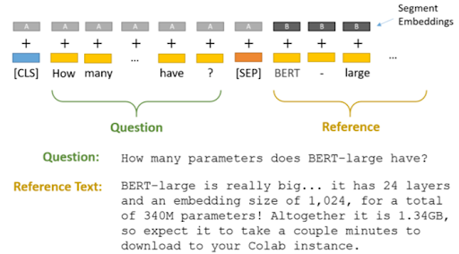
방향성
질의 응답 모델
11
Notes:
질문 응답 태스크에서는 질문에 대한 응답이 포함된 단락과 함께 질문이 제공된다.
목표는 주어진 질문에 대한 단락에서 답을 추출하는것
입력: 질문-단락 쌍 질문과 응답을 담은 단락을 입력하고 단락에서 응답을 추출해야 한다
주어진 단락의 답을 포함하는 텍스트 범위의 시작과 끝의 인덱스를 이해해야함
시작 벡터 S 와 끝 벡터 E를 사용하여 학습
단락 내 각 토큰이 응답의 시작(끝) 토큰이 될 확률을 계산 -> 각 토큰R과 S를 내적 e^RS의 합 = 분모 , e^RS = 분자를 통해 계산을 한뒤 소프트 맥스를 통해 텍스트 범위 선택

Slide 12
방향성
질병명: 코로나
단락: 정의 + 원인 + 증상
코로나가 뭐야? : 코로나 정의
코로나 원인은? : 코로나 원인
코로나 증상은? : 코로나 증상
12
Notes:
마스킹을 사용하게 되면 어떤 입력이 그래디언트나 최종 출력에 포함 되서는 안될 때 신호를 보낼 수 있음

Slide 13
방향성
Bert를 korQuad를 이용해 사전 학습 – 실패
허깅페이스 KoBert에 질병 데이터 학습 – 실패
한국어 임베딩 저자의 사전 학습 예제 – 실패
13
Notes:
마스킹을 사용하게 되면 어떤 입력이 그래디언트나 최종 출력에 포함 되서는 안될 때 신호를 보낼 수 있음

Slide 14

Q&A

Slide 15
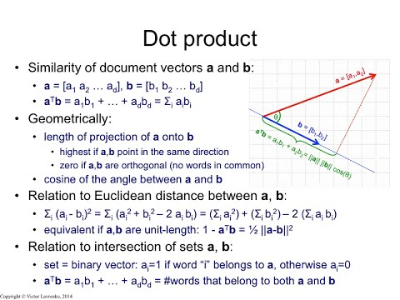
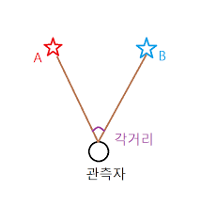
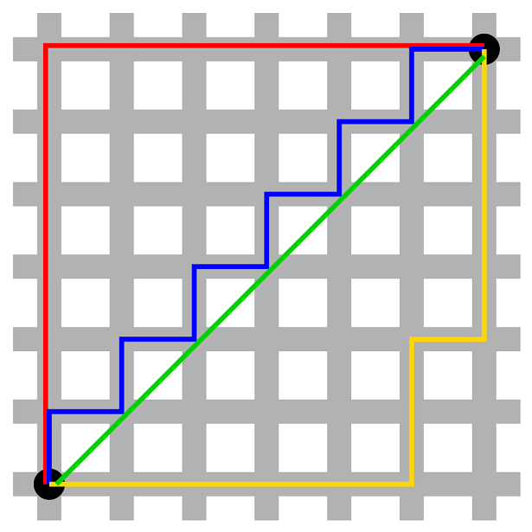
텍스트 유사도
15
Notes:
Euclidean distance : 두 점 사이의 거리를 계산할 때 흔히 쓰는 방법
Manhattan distance : 맨해튼 거리는 {\displaystyle d_{1}}과 벡터 {\displaystyle \mathbf {p} ,\mathbf {q} } 사이에 차원 실수를 직교 좌표계에 일정한 좌표축의 점 위에 투영한 선분 길이의 합을 말하는데
Cosine distance : 각거리(角距離)는 관측 장소에서 두 점에 이르는 두 선 사이의 각도의 크기를 의미한다.
Hamming distance : 해밍 거리(Hamming距離, 영어: Hamming distance)는 곱집합 위에 정의되는 거리 함수이다. 대략, 같은 길이의 두 문자열에서, 같은 위치에서 서로 다른 기호들이 몇 개인지를 센다.
Dot (Inner) Product distance :

